Slide 1
ВИДЫ РЕКЛАМЫ
Существует множество видов рекламы. Как же разобраться в них? Как их можно классифицировать?
Первая классификация, которую мы рассмотрим, выделяет рекламу коммерческую, социальную и политическую.
Теперь подробнее о каждом из видов:

Slide 2
Коммерческая реклама
Одна из самых распространенных. Цель такой рекламы – воздействовать на потребителя, подталкивая его к приобретению товара и получить таким образом прибыль
Notes:
Существует множество разных классификаций рекламы. По одной из них реклама бывает коммерческой, социальной и политической.

Slide 3
Социальная реклама
Не преследует экономических целей. Направлена на достижение благотворительных и иных общественно полезных целей. Например, пропаганда здорового образа жизни, поддержка неимущих…

Slide 4
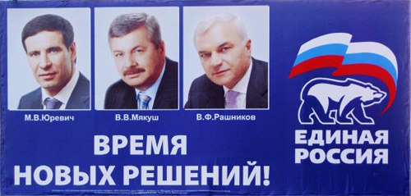
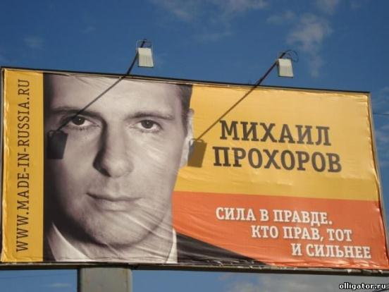
Политическая реклама
Выступает как средство борьбы за голоса избирателей. С ее помощью политические партии пытаются завоевать себе место во власти

Slide 5
Следующая классификация разделяет рекламу в зависимости от места и способа ее размещения.
Реклама в СМИ
Внутренняя (indoor ) реклама
Внешняя (outdoor) реклама
Альтернативная реклама

Slide 6
Реклама в СМИ в свою очередь может быть
Телевизионная
Радиореклама
Печатная
Интернет –реклама

Slide 7
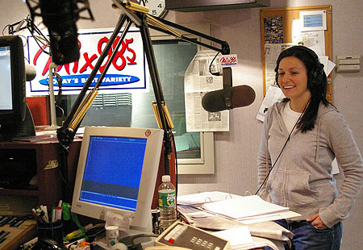
Радиореклама
Реклама на радио чаще всего представлена в виде коротких роликов, но встречается и так называемая «джинса» – рассказы о чудесном использовании товара под рубрикой «на правах рекламы».
Также существует спонсорство радиошоу.

Slide 8
Печатная реклама
Отдельно рассматривают рекламу в газетах и журналах и другие виды : листовки, принты, наклейки, флаеры.

Slide 9
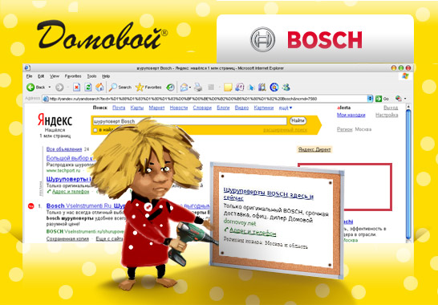
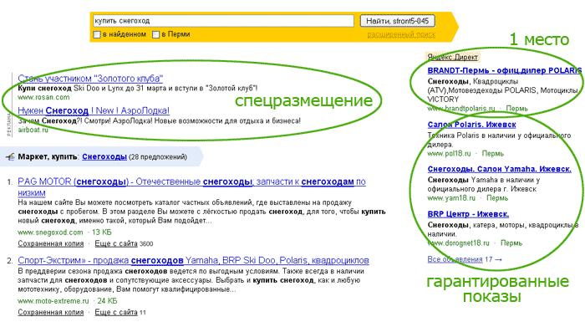
Интернет-реклама
Достаточно разнообразна. Выделяют текстовые блоки, баннеры, контекстную рекламу, рекламу в блогах, рекламу на карте и некоторые другие виды.

Slide 10
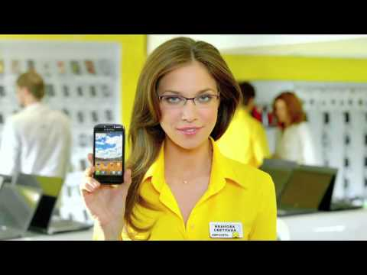
Телевизионная реклама
Это может быть ролик в рекламной паузе, бегущая строка во время программы или спонсорство какой либо телепрограммы.

Slide 11
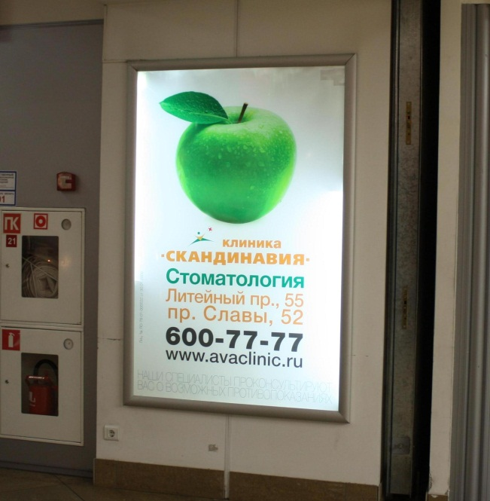
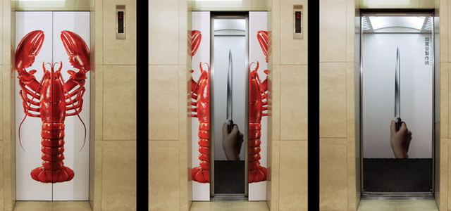
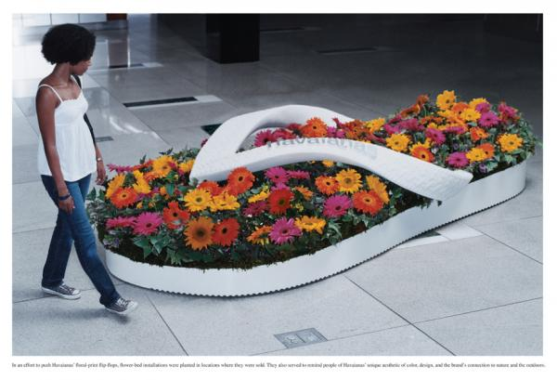
Внутренняя (indoor) реклама
Внутренняя реклама - это все рекламные материалы, размещенные внутри различных публичных помещений. Это реклама на эскалаторах и в лифтах, внутри ТРК и магазинов. Как правило, посетитель находится в помещении в течение длительного времени, и за это время плакаты и постеры неоднократно попадаются ему на глаза.

Slide 12
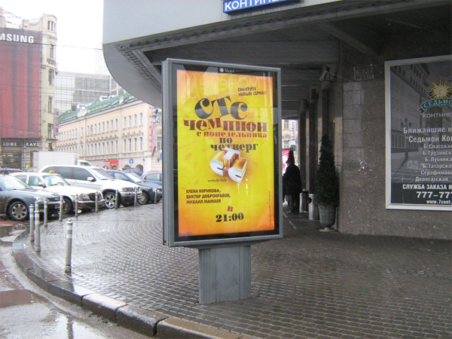
Внешняя (outdoor) реклама
К ней относят уличную рекламу и рекламу на транспорте.

Slide 13
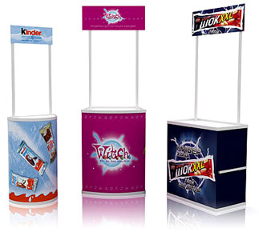
Уличная реклама разнообразна:
Тролл – рекламная конструкция, расположенная над дорогой с помощью вертикальных стоек. Оборудована подсветкой
Билборд (отдельный щит с рекламным плакатом 6х3 м)
Промостойка (стол для проведения дегустаций)

Slide 14
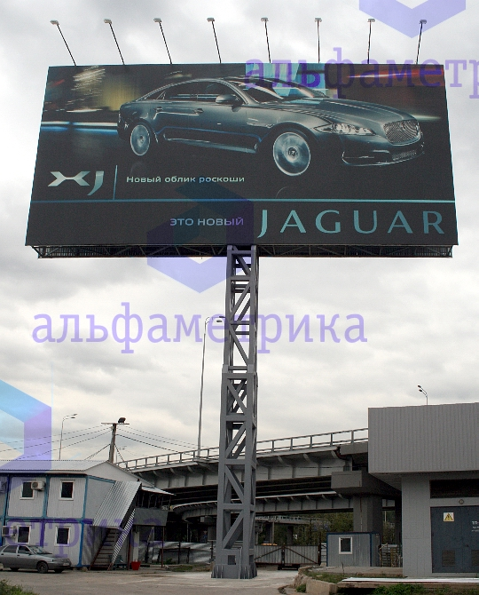
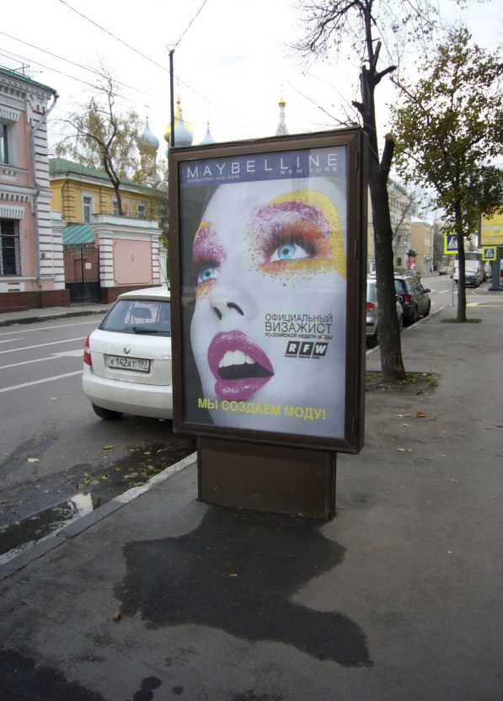
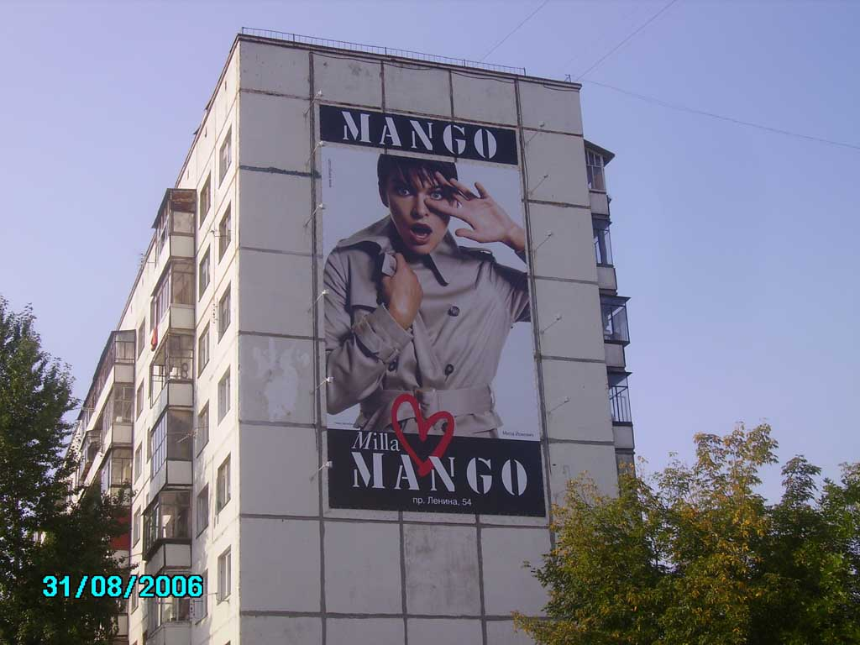
Суперсайты -
отдельностоящие щиты с рекламными плакатами, как правило, размером 12×5 м.
Ситилайт-
Конструкция, устанавливаемая на тротуарах и вдоль проезжей части. Снабжена подсветкой.
Брандмауэр – огромный плакат или
щит на стене здания

Slide 15
Реклама на транспорте может размещаться :
на частных автомобилях (брендирование транспорта)
на бортах и в салонах маршрутных такси
на бортах и в салонах наземного муниципального общественного транспорта( автобусы, троллейбусы, трамваи)
в метро (на станциях, на входе и выходе, в тоннелях, в вагонах)
в аэропортах (на дисплеях терминалов)
на лайтбоксах такси (световые коробы)

Slide 16
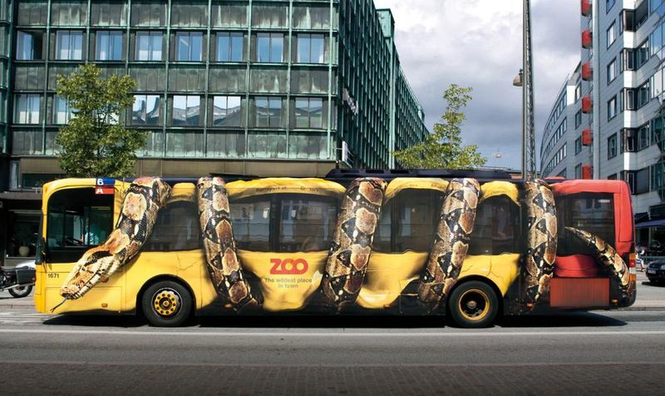
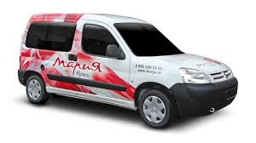
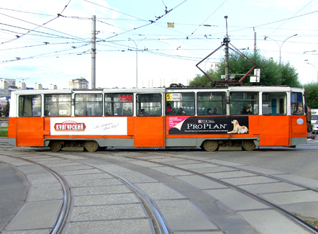

Slide 17
Альтернативная реклама
Реклама в кинотеатрах
Реклама на парковках (Parking-реклама)
Реклама в местах продаж (BTL, промоушен, ивент и прочие)
При справочном обслуживании
Прямая почтовая рассылка
Продакт-плейсмент (от англ. product placement) — внедрение рекламы товара или услуги в сюжетную линию кино или иного продукта индустрии развлечений.
Веерная реклама
Вирусная реклама («сарафанное радио») — реклама, основанная на информации, передаваемой от человека к человеку.
Cross-promotion — перекрестная реклама двух или более товаров (услуг), основанная на взаимной выгоде.

